Slide 1
Литературная сказка
(урок – практикум по сказке
Т. Александровой «Светофорчик»)
Автор Мусиенко Л.В.
учитель русского языка и литературы МОУ СШ № 140

Slide 2
Найди особенности литературной сказки:
Наличие автора
Отсутствие вариантов
Особые зачин и концовка
Троекратные повторы
Испытание героя
Волшебство: герои, предметы, события

Slide 3
Татьяна Ивановна Александрова
Детская писательница, сказочница («Домовёнок Кузька», «Катя в игрушечном городе», «Сундучок с игрушками»)
Художница

Slide 4
О чём сказка? (гипотезы)
О правилах дорожного движения
О значении светофора в жизни людей
О приключениях Светофорчика

Slide 5
Сказка «Светофорчик»
Светофор - устройство, подающее световые сигналы, регулирующие движение автомобильного, железнодорожного, водного и другого транспорта, а также пешеходов на пеше­ход­ных переходах.

Slide 6
Аналитическая работа
с текстом

Slide 7
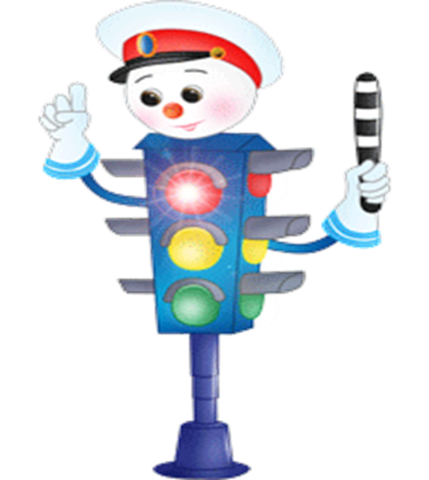
Какие слова помогают воспринимать Светика как сказочного героя?
Можно ли назвать эту историю сказкой?
О чём думал Светофорчик на своём посту?
Почему герой хотел дать всем зелёный свет?
Какой момент в сказке самый напряжённый?
Подберите эпитеты для описания ситуации
Почему не произошло трагедии?
С кем делится своими мыслями Светик?

Slide 8
Какова главная мысль сказки?
«Всё-таки, наверное, лучше вовремя сказать: «НЕТ!»
Всё в жизни строится по правилам.
От их соблюдения зависит безопасность людей, а порой - и жизнь.

Slide 9
Физкульминутка (игра на внимание)
стоите на месте
хлопаете в ладоши
ходьба на месте

Slide 10
Работа в творческих группах

Slide 11
Каким вы представляете себе героя сказки?
I. Возраст, внешний вид
II. Характер, настроение
III. Отношение к окружающим

Slide 12
Каким вы представляете себе героя сказки?
Возраст,
внешний вид
Маленький, почти ребёнок. Зелёные глаза, которые меняли цвет на красный и зелёный, когда он смотрел в разные стороны.

Slide 13
Каким вы представляете себе героя сказки?
Характер, настроение
Добрый, жизнерадостный, всегда в хорошем настроении.

Slide 14
Каким вы представляете себе героя сказки?
Отношение
к окружающим
Жалел людей, беспокоился о них, старался предостеречь от опасности.

Slide 15
Составление плана сказки
1. Жил-был Светофорчик.
2. Что огорчало Светика больше всего.
3. Решение принято.
4. Но, к счастью…
5. Размышления Светика.

Slide 16
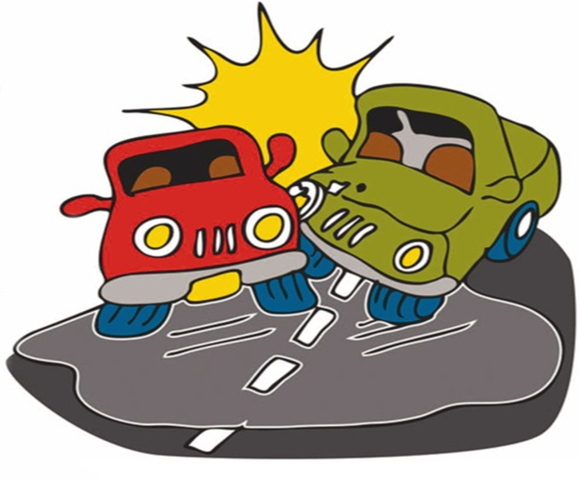
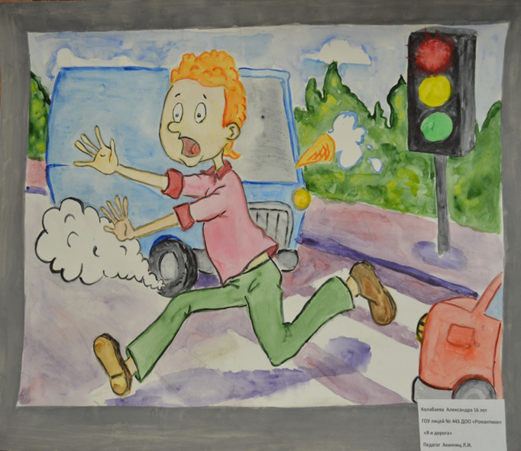
Творческое задание
Что могло бы произойти?

Slide 17
Повторим правила для пешехода!

Slide 18
ВЫВОД: О ЧЁМ СКАЗКА?
И о правилах дорожного движения
И о приключениях Сетофорчика
И о том, можно ли сделать счастливыми всех сразу

Slide 19
Карточка - рефлексия
Мне были непонятны проблемы, поставленные на уроке. | Мне не всё было понятно, но я обязательно постараюсь разобраться. | Проблемы, поднятые на уроке, мне понятны и близки.

Slide 20
Домашнее задание
Сочинение – миниатюра
«Зачем нужны правила?»

Slide 21
БЛАГОДАРЮ ЗА ВНИМАНИЕ !

